Slide 1
复习课

Slide 2
1
运动学与动力学

Slide 3
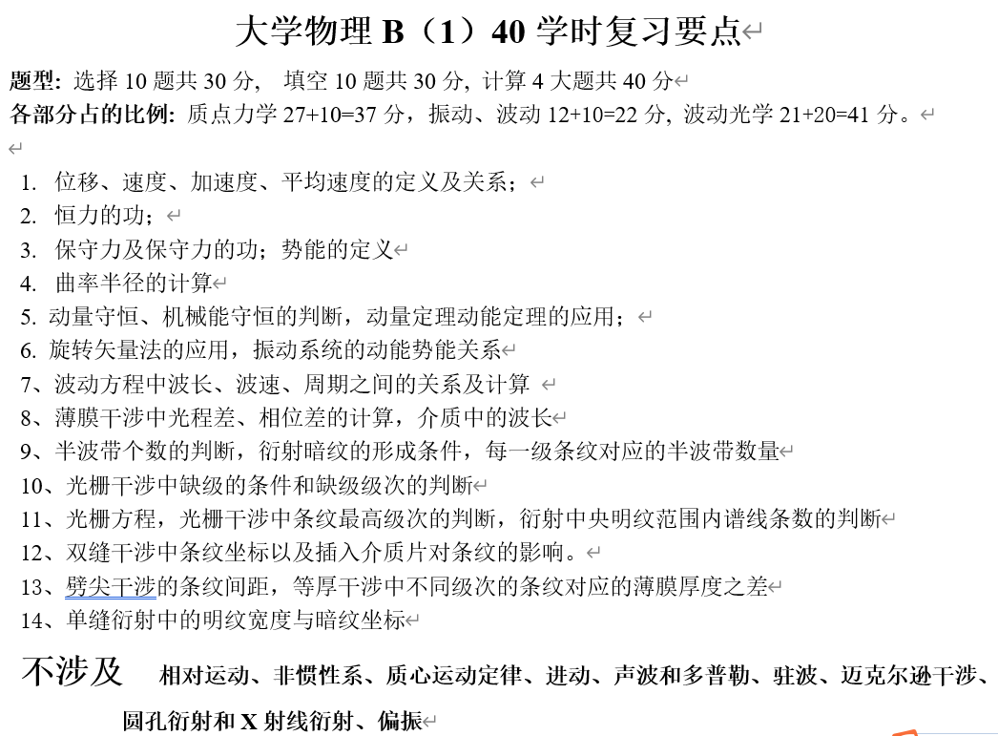

Slide 4
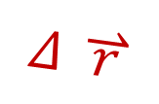
1.2.2 位移
z
A
t 时刻： A点, 位矢：
B
$$Δ \overset{⇀}{r}$$
t + Δ t 时刻： B 点, 位矢：
o
Δ t 时间内，位矢的变化量
y
x
位移
位移的大小
Notes:
设质点作曲线运动, 运动轨迹如图所示，t时刻质点在A点，位矢为ra, t+▲t时刻，质点在b点，位矢为rb。▲t时间内，位矢的变化量▲r，我们用一个从起始位置a指向终点位置b的有向线段▲r来表示， 数学上它等于rb-ra，我们把位矢的变化量叫做位移。位移是矢量，描述质点位子的大小和方向变化。在直角周坐标系中，我们可以表示成a,b两点对应坐标分别相减。那么它的大小就是，根号下。。。位移的大小或者位移的模是否可以写成标量▲r。

Slide 5
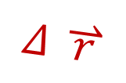
1.2.3 平均速 度
速度是描述质点位置和方向变化快慢的物理量
z
A
B
$$Δ \overset{⇀}{r}$$
o
y
x
平均速度
是矢量,方向与 相同，
大小
Notes:
至此我们已经学习了位移和路程了,也就是我们已经会描述质点位置的变化了。那它变化的是快是慢呢？接下来我们就来学一下描述质点位置和方向变化快慢的物理量--速度。设质点在▲t时间内的位移是▲r,根据高中我们学习的速度的定义，速度=单位时间内的位移。。。。。显然这是▲t时间内的平均速度，我们用矢量v上面加一横来表示。盖住横线下面是箭头，表示矢量的意思，上面一横表示平均，整体就是矢量速度的平均值。可以用它粗略地描述质点在▲t内的运动情况。但是，如果粒子在▲t 时间内，转了一圈回到原点，（板书圆周运动）它的平均速度是什么？0，但是在▲t 时间内，质点是不是一直在运动啊，也就是说，平均速度不能描述质点运动的真实细节，要想精确地知道质点在某一时刻或某一位置的实际运动情况，比如我想求质点在A处的速度怎么求？

Slide 6
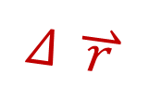
1.2.3 速 度
B
z
B
A
B
$$Δ \overset{⇀}{r}$$
瞬时速度(速度)
是矢量,
方向：切线方向。
o
x
y
速度是位矢对时间的一阶导数
速度的大小(速率)：
Notes:
想想高数中的极限思想。如果我们将▲t逐渐减小，在减小的过程中，B就逐渐靠近A，当▲t趋近于0时，B就无限靠近A, 此时平均速度的极限值，由高数中的知识我们知道，就是位矢对时间的变化率，我们把它称为质点在t时刻或者质点在A处的瞬时速度,简称速度.从这个式子可以看出首先，速度是矢量，其次，方向是运动曲线在A点的切线方向。还能看出速度是位矢对时间的一阶导数，这样我们就可以将速度的坐标式表示出来。之后就可以算出速度的大小了。

Slide 7
1.2.4 加速度
瞬时加速度（加速度）：
加速度的直角坐标分量式
Notes:
与平均速度一样，平均加速度也不能反映质点在某一时刻速度变化的快慢，我们仍然用极限的思想，当▲t趋于0时，平均加速度的极限就是瞬时加速度，高数上我们知道这个极限就是速度对时间的一阶导数，通过前面的学习我们知道速度时位矢对时间的一阶导数，那加速度就是位移对时间的二阶导数。我们平时所说的加速度都是指瞬时加速度。它的直角坐标分量式可以写成。。。

Slide 8
加速度
切向加速度
法向加速度
速度大小随时间变化导致的加速度分量,称为切向加速度
速度方向变化导致的加速度分量,称为法向加速度
角速度ω
角加速度
(angular speed)
(angular acceleration)

Slide 9
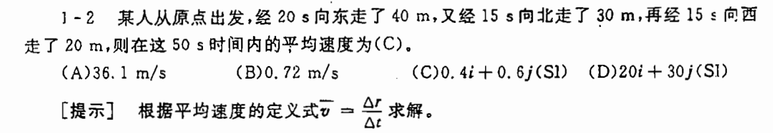
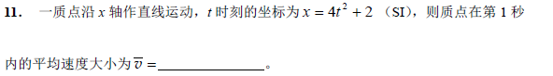
1-4. 质点沿半径为R的圆周作匀速率运动,每T秒转一圈. 在2T时间间隔中, 其平均速度大小与平均速率大小分别为( )
A.2πR／T ， 2πR／T B . 2πR／T ，0 C. 0 , 2πR／T D. 0， 0
C
4m/s

Slide 10
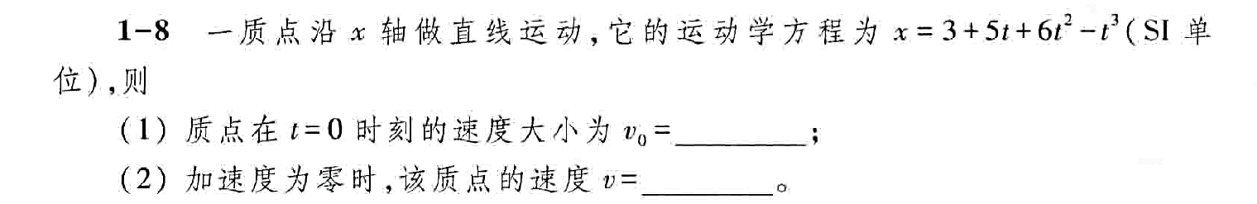
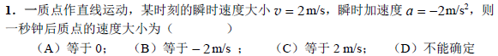
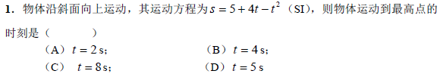
23m/s
5m/s
17m/s
D
A

Slide 11
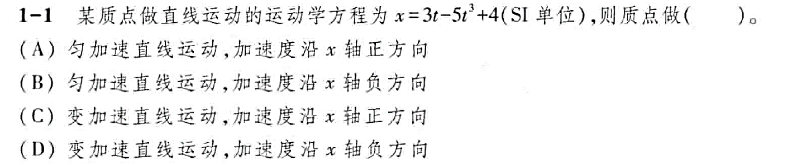
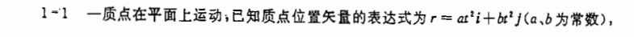
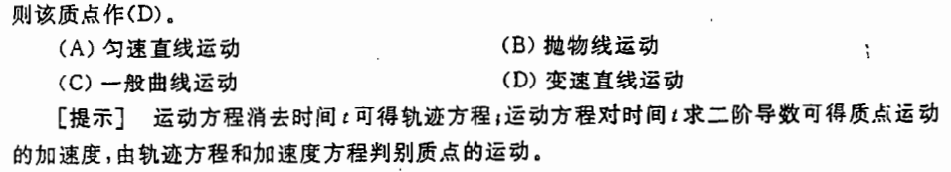
D
D

Slide 12
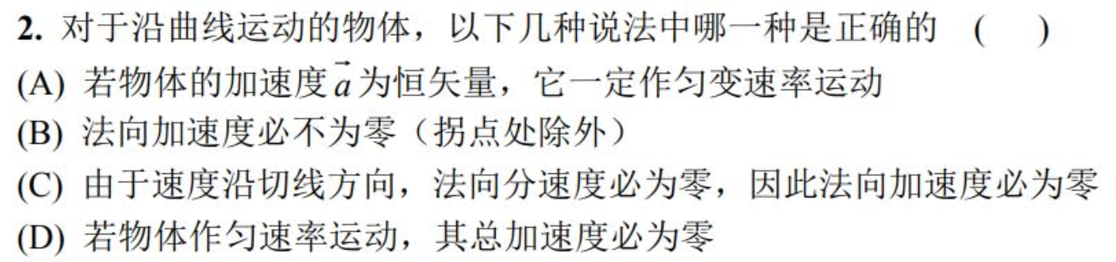
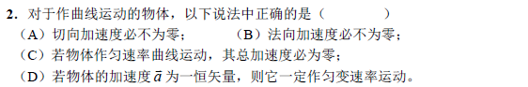
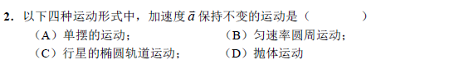
（2022年期末A卷第2题）
B
B
D
Notes:
加速度=恒矢量，说明速度随时间是均匀变化的。速度变化可能大小随时间均匀变化，可能方向随时间均匀变化，可能大小和方向都随时间均匀变化（如平抛）平抛是匀变速曲线运动，并不是匀变速率曲线。

Slide 13
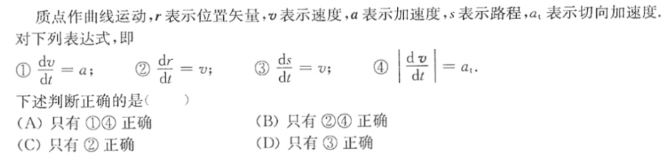
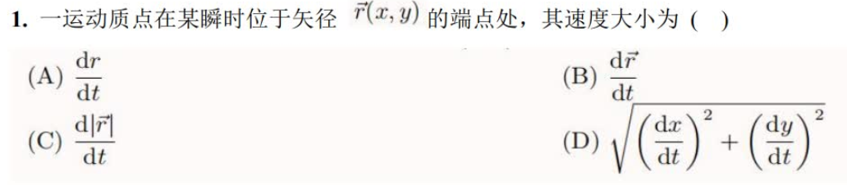
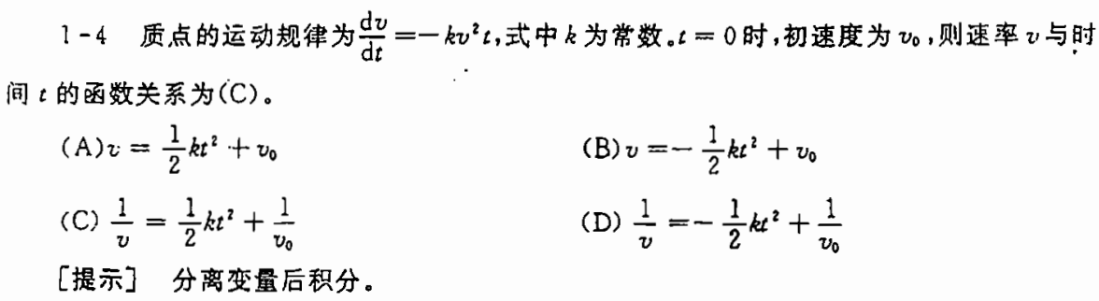
（课后习题1-5题）

D
（2019年2022年期末A卷第1题）
（课后习题1-4题）

Notes:
加速度=恒矢量，说明速度随时间是均匀变化的。速度变化可能大小随时间均匀变化，可能方向随时间均匀变化，可能大小和方向都随时间均匀变化（如平抛）平抛是匀变速曲线运动，并不是匀变速率曲线。

Slide 14
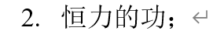
（1）恒力的功
（2）变力的功
功的几何意义 力曲线与横轴所围面积的代数和
功的物理意义 力对空间的积累效应
功是过程量，一般与路径有关。
因为位移与参照系有关。
功与参考系的选取有关，

Slide 15
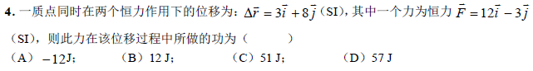
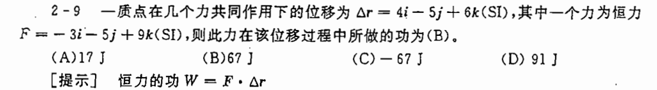
合外力对质点所做的功等于质点动能的增量
---质点动能定理
说明
(1) 功和动能都与参考系有关；
(2) 动能定理仅适用于惯性系 .
B
（课后习题2-8题）

Slide 16
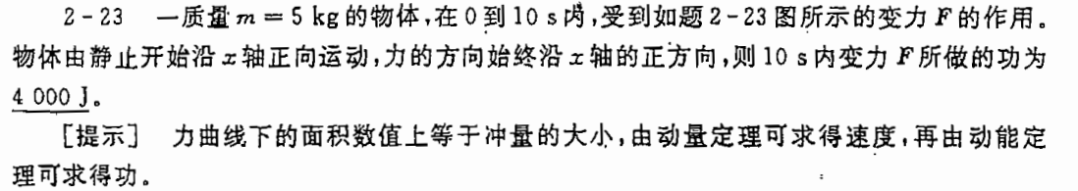
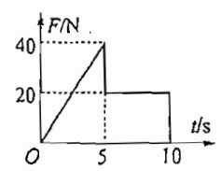
一质点做圆周运动，有一力 作用于质点，在质点由原点至 P(0，2R) 点过程中，求力 做的功 W
（课后习题2-8题）
解：
y
P
R
x
O
（课后习题2-20题）

Slide 17
一质点从O点出发, 受到力 作用, 沿如图所示的两条路径到达点B. 求两种不同路径做的功。
y
例2
B(1,1)
解：
从原点O沿任意路径到B点力 做的功为：
A(1,0)
x
O
Notes:
再次说明做功一般与路径有关。

Slide 18
2.4.1 保守力做功
(1) 重力做功
在a、b上任取位移元 , 重力 在 上的元功为
从 a 到 b , 重力做的总功
重力做功与路径无关
Notes:
质点在重力作用下, 沿曲线从a到 b, 计算重力的功。重力虽然是恒力, 但由于质点运动的路径是曲线, 所以重力与位移的夹角使时刻在变的，仍 需按变力做功计算。

Slide 19

2.4.1 保守力做功
(2) 弹力做功
力：
m
m
在a、b上 (x 处) 任取位移元
o
a
x
b
x
x₁
x₂
元功
从 a 到 b , 弹力的总功
弹力做功也与路径无关
Notes:
一轻质弹簧至于光滑是水平面上，一端固定，另一端系质量为m的物块，以弹簧原长位置为坐标原点，向右为x轴正方向，求木块从a点运动到b点，弹力做的功。弹力与伸长量有关，变力做功，

Slide 20
2.4.1 保守力做功
(3) 万有引力作功
在a、b上任取位移元 ,
a
r 方向单位矢量
b
元功
M
总功
万有引力做功也与路径无关
Notes:
设M 不动, 质点m在M 的引力作用下, 沿曲线从a 到 b , 计算万有引力的功。

Slide 21
重力功
弹力功
引力功
保守力: 做功与路径无关, 仅决定于相互作用质点的始末相对位置
(如：重力、弹性力、万有引力、静电场力、分子力)
保守力
非保守力: 做功与路径有关（例如：摩擦力、空气阻力、磁力）
Notes:
我们把三种力做功的表达式列在一起看看有什么规律，发现这三种力的功都之和初末位置有关系，和路径没有关系，我们这种做功与做功与路径无关, 仅决定于相互作用质点的始末相对位置有关的力叫做保守力，除了：重力、弹性力、万有引力之外还有静电场力、分子力) ；把做功与路径有关的力叫做非保守力: （例如：摩擦力、空气阻力、磁力），保守力和非保守力我们怎么用数学方程来描述他们呢？比如一个质点在保守力的作用下，从A点经任意路径保守力做的功。由于路径是曲线所以力与位移的夹角很可能是时刻变化的，我们就要用微分的方法表示出元功，再在整个闭合路径上积分。
根据保守力做功的特点，保守力做功可以被大大的简化。一起来看一下。

Slide 22
2.4.2 势 能
重力功
弹力功
引力功
这种由相互作用物体的相对位置所确定的系统能量称为势能
质点在某一点的势能, 等于质点从该点经任意路径到势能零点保守力所做的功。
说明
势能属于系统；
保守力的功等于系统势能增量的负值。
若取 b点为势能零点 ,则质点在a 点的势能为：
势能是状态量,是位置坐标的函数；
势能是相对量, 与零势能位置的选取有关。
势能差,与零势能位置的选取无关。
Notes:
保守力的功与路径无关，大大简化了保守力做功的计算。并由此引出了势能的概念。保守力的功，为了便于比较, 把三种保守力做功的结果列出来。左边保守力做的功，功是能量转换的亮度。所以右边一定是某种能量的差值，而它们又都是与相对位置有关的函数，所以我们把它们叫做势能函数。用Ep表示。
引入势能后，上述3种式子可以统一用一个式子表示。这样如果题目中让我们计算一个力做的功，我们就可以先判断它是不是保守力，如果是保守力的话，我们不用先求元功再积分了，直接找到物体初末位置的势能，用末势能减去初势能，再在前面加个负号即可。要找到物体初末位置的势能，我们就必须先规定0势能点，比如重力势能一般我们认为地面是零势能点，但是你也可以规定其他的地方，比如桌面所在的位置是0势能点。规定的0势能点之后，比如这里我规定b点为势能零点，那么右边就是质点在a 点的势能，等于什么呢？就等于把质点从a点移动到0势能点保守力做的功。这样我们就又得到一种求解某点势能的方法。质点在某一点的势能,数值上等于质点从该点经任意路径到势能零点保守力所做的功。
说明势能属于系统势能属于系统，比如重力势能是物体与地球组成的系统所共有的。

Slide 23
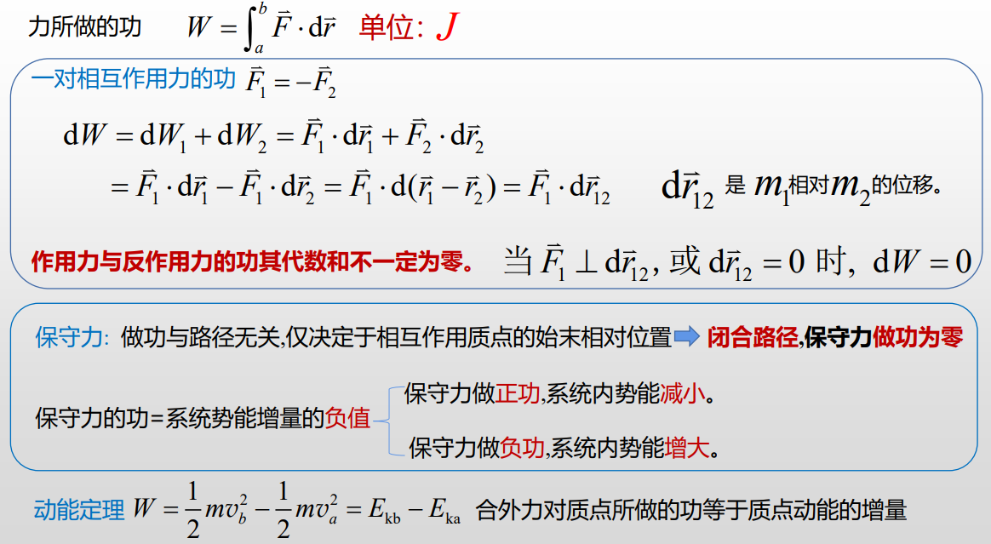

Slide 24
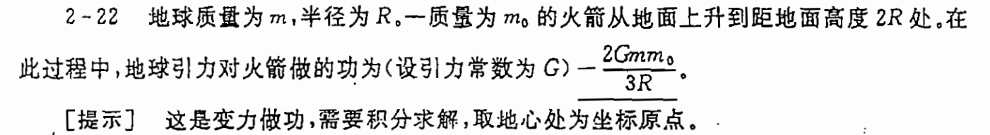
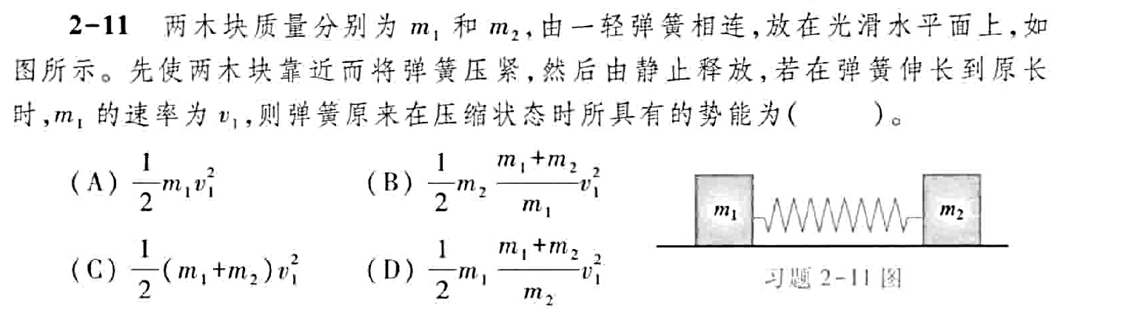
D

Slide 25
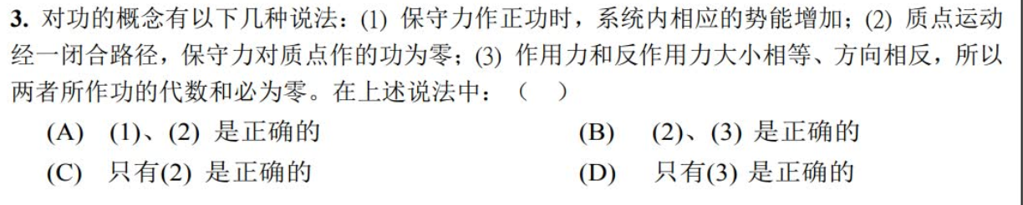
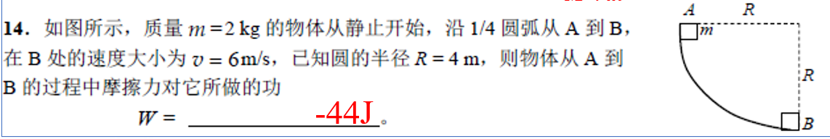
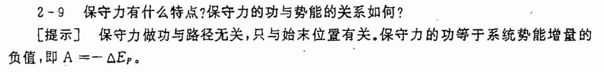


Slide 26
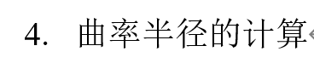
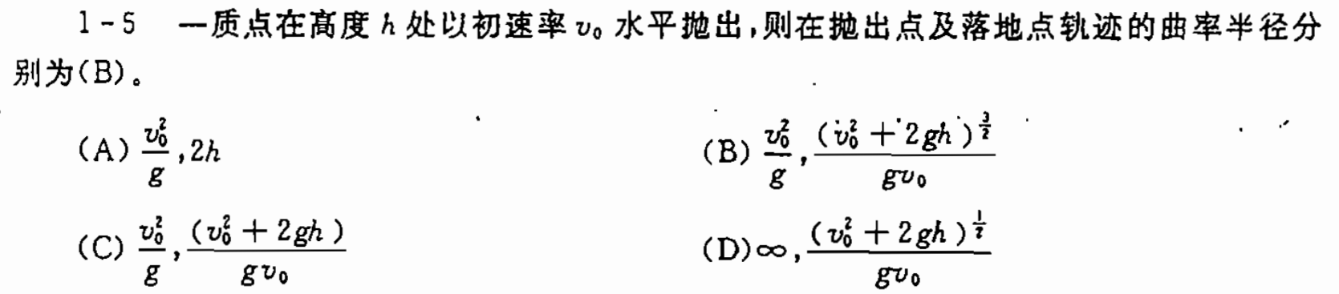
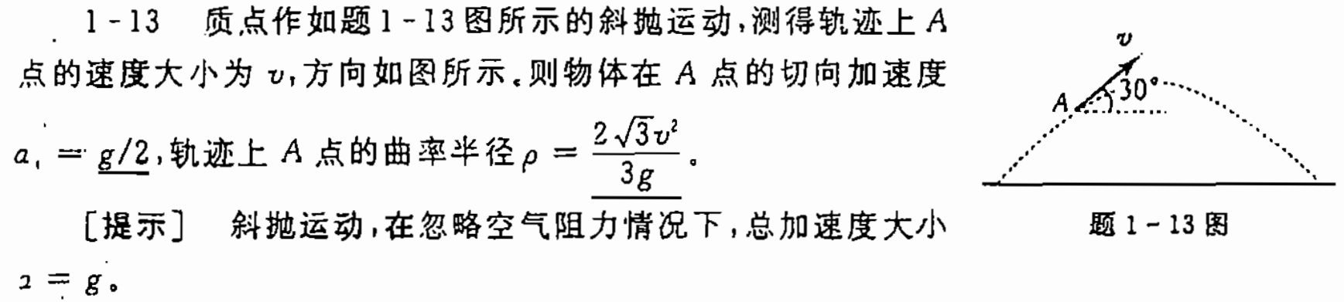

Slide 27
F
质点动量定理：
说明
（1）冲量是矢量,
动量定理中 指合外力；
I
t
（2）恒力的冲量：
与 方向相同
0
t₁
t₂
（3）变力的冲量：
冲量 由 的方向决定
(4) 动量定理是矢量式, 应用时: (1) 直接画矢量图求解
(2) 列坐标分量式求解。

Slide 28
质点系动量守恒定律
说明
（1）系统动量守恒的条件 ；
当外力远小于内力，且可以忽略
不计 (如碰撞、爆炸等)时，可近似应用动量守恒定律
（2）动量是矢量，指各质点的动量的矢量和不变。
（3）解题时列分量式
动量守恒的分量式：
（4）动量守恒定律中的速度对同一惯性参考系；
（5）动量守恒定律在微观高速范围仍适用。
Notes:
炮弹离开炮口时，炮弹和炮车在水平方向受到的外力相对于内力可忽略不计

Slide 29
机械能守恒定律
系统功能原理中，若
。则
如果一个系统只有保守内力做功，非保守内力和一切外力都不做功，那么系统的总机械能保持不变。
—— 机械能守恒定律
说明
（1）系统动能和势能的总和不变；
（2）质点系内各质点的动能可以相互传递；
（3）势能之间可以相互转化；
（4）动能和势能之间也可以相互转化。

Slide 30
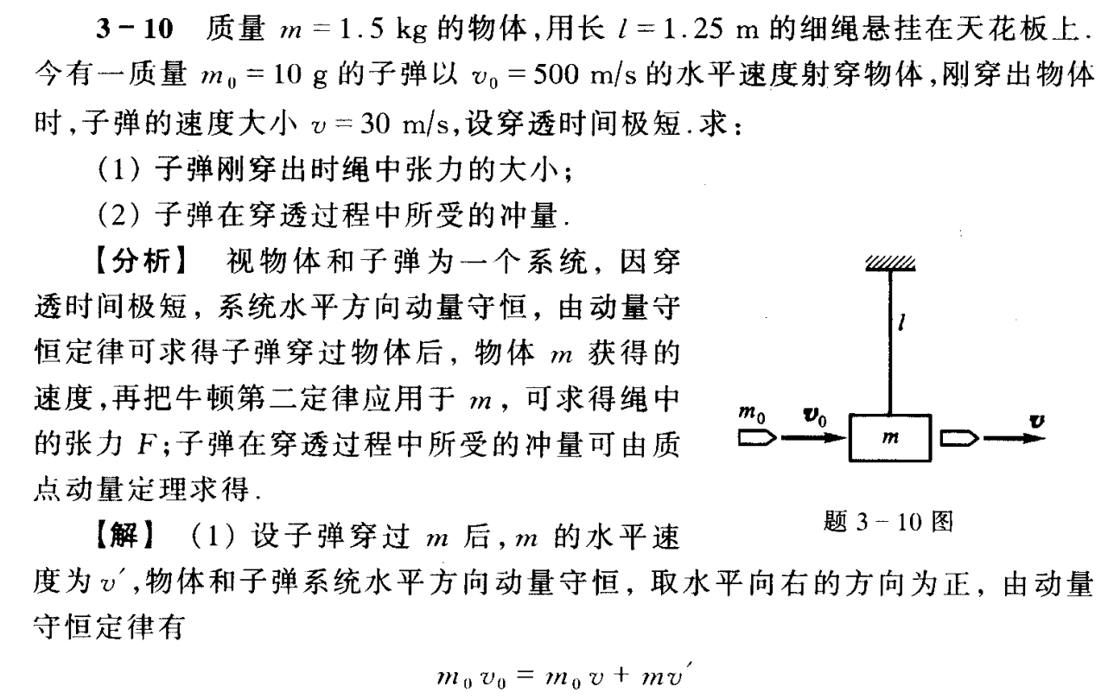
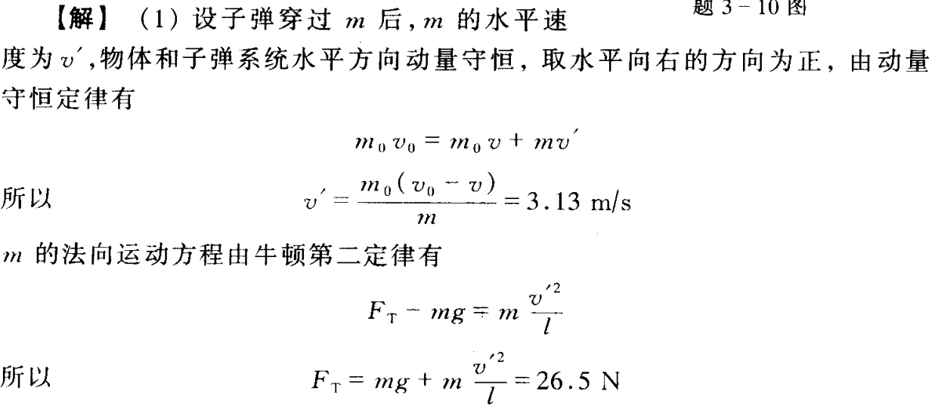
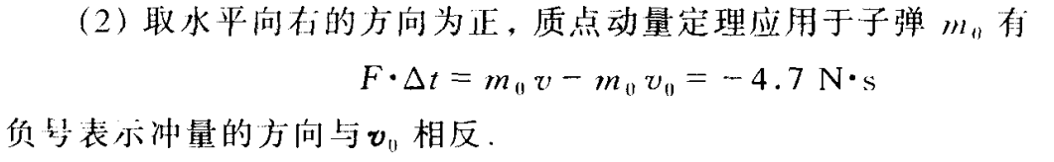
动力学部分的大题可能会出在这里

Slide 31
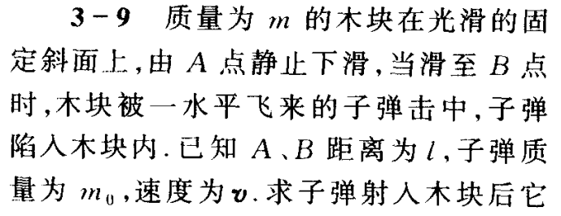
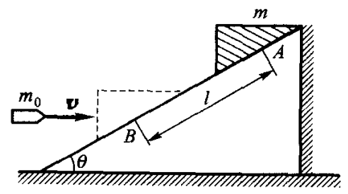
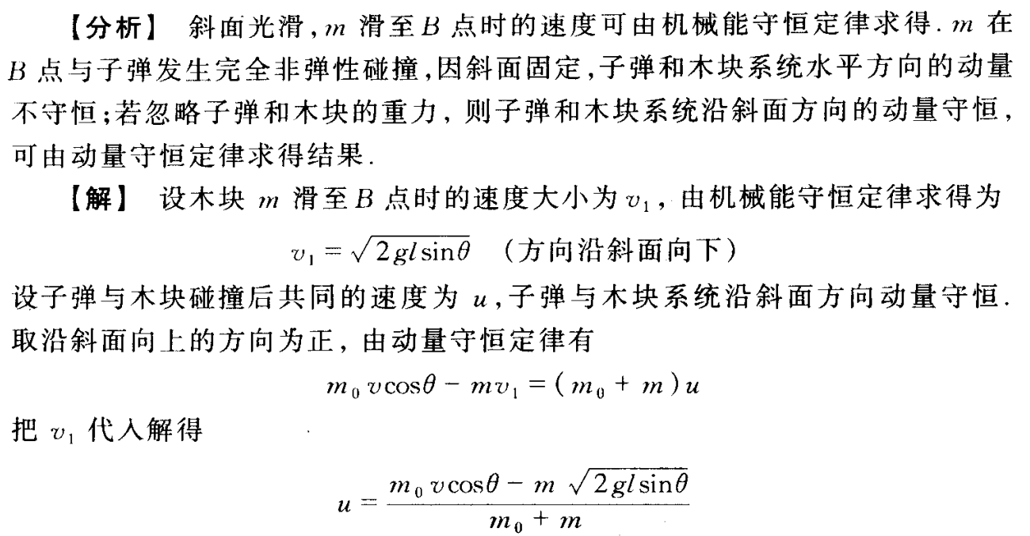
动力学部分的大题可能会出在这里

Slide 32
动力学部分的大题可能会出在这里
例2.已知船的质量 M=300kg , 人的质量 m=60kg ,开始船速 V₁=2 ms⁻¹ ，人跳离后, 船速 V₂=1 ms⁻¹ 求：起跳时人相对于船的水平速度 v_{人-船}。
分析：
跳下船的一瞬间，人与船的相互作用力很大，水对船的阻力可忽略，水平方向动量守恒：
m
M
跳前
跳后
=

Slide 33
例3. 质量为M , 斜面长为l , 倾角为 的光滑斜面静止在光滑水平面上, 另一质量为m的小物体自斜面顶点静止下滑. 求当小物体m滑到底时, M 在水平面上移动的距离.
m
l
M
解：
取M、m为系统 , 水平方向系统动量守恒。
设下滑过程中的任意时刻，M、m对地的速度分别为V 和 v
取水平向右为正，由动量守恒有
上式两边对 m下滑的时间 t 积分
即
式中 和 分别为m、M 对地的水平位移
因为
代入上式解得M 后退的距离

Slide 34
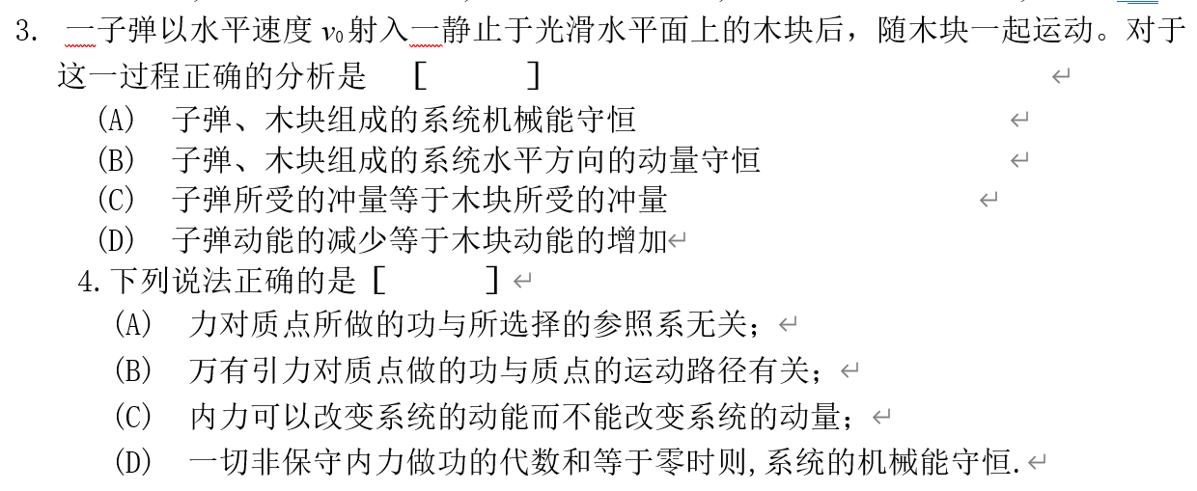
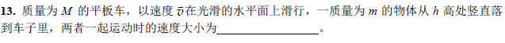
B
C

Slide 35
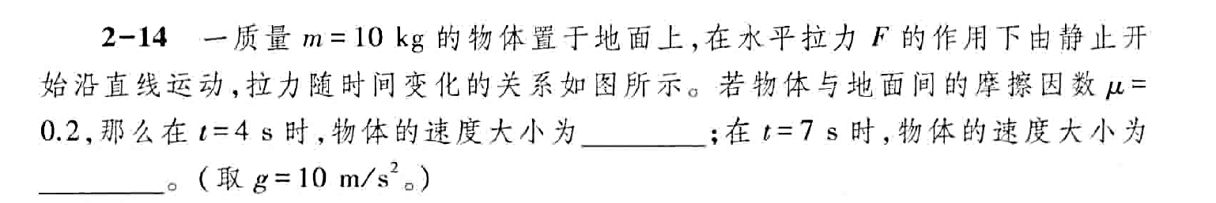
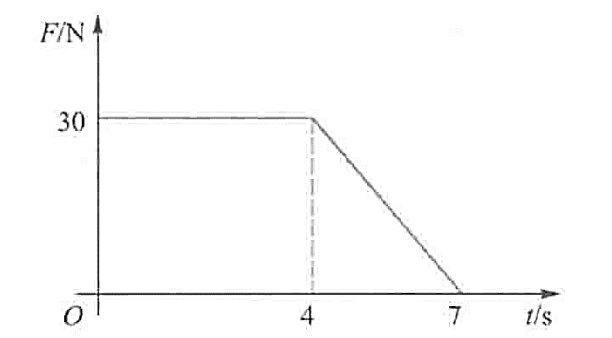
18N s
4m/s
2.5m/s

Slide 36
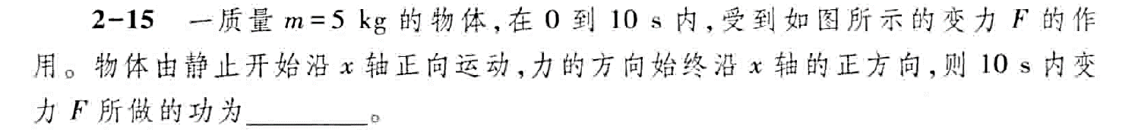
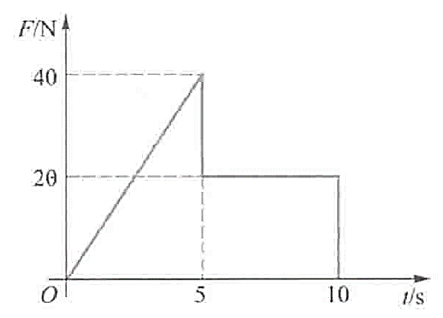
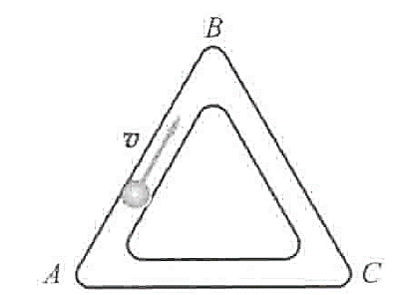
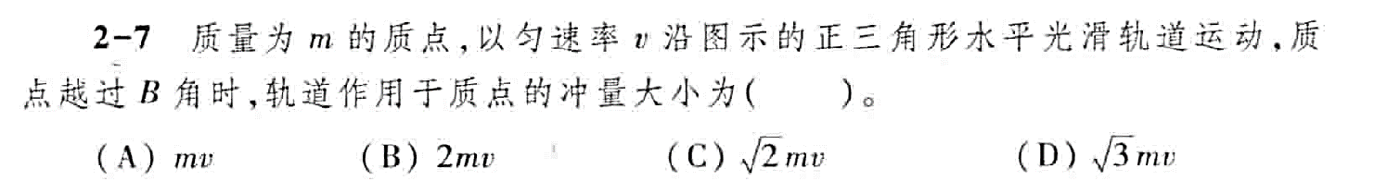
4000J
D

Slide 37
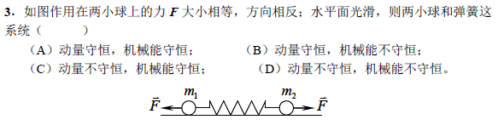
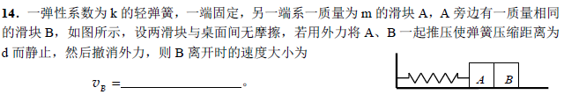
B

Slide 38
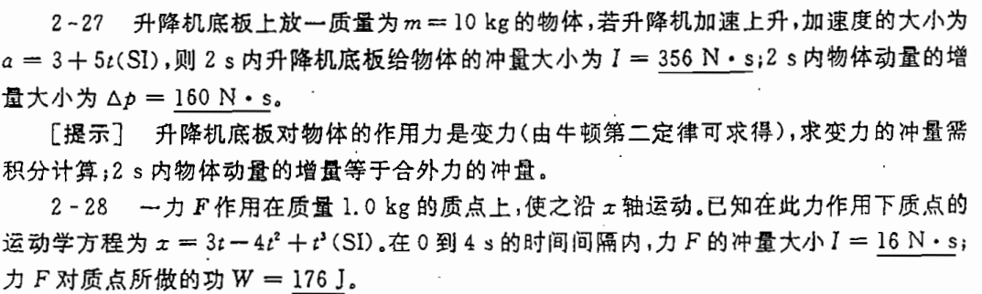

Slide 39
2
振动与波动

Slide 40
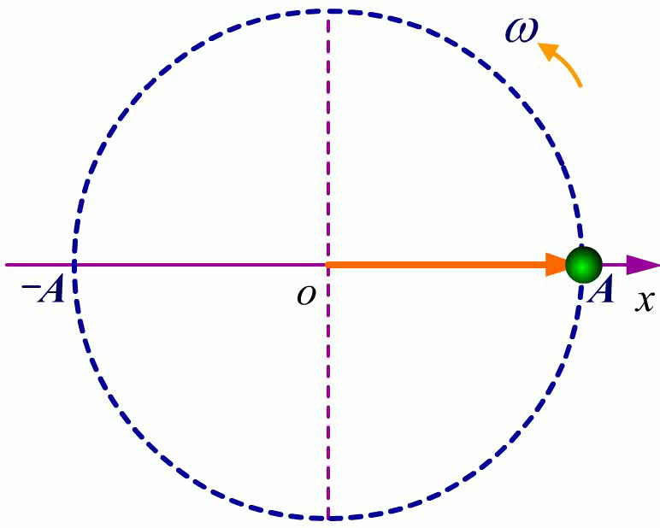
4、简谐振动的旋转矢量表示法
（10）旋转矢量表示法
旋转矢量 作匀速转动时, 矢端 M 作匀速率圆周运动
M 的 投影点 P 在 Ox 轴上做什么运动?
简谐振动
简谐振动可用逆时针转动的矢量 表示：
M(t)
● 的长度为简谐振动的振幅
M₀(t=0)
● t = 0 时刻, 与 x 轴正向的夹角 ϕ 为简谐振动的初相, ωt+φ为谐振动相位
P
● 转动的角速度ω 为简谐振动的圆频率,旋转一周用时与谐振动周期相同。
说明
（1）旋转矢量法是等效法
（2）旋转矢量本身并不做谐振动, 它的末端在 x 轴上的投影做谐振动

Slide 41
（2）旋转矢量法比较两个同频率简谐运动任意时刻的相位差
两质点做设同方向、同频率、不同振幅的简谐运动, 振幅 , 当质点1在 处, 向 x 轴的负方向运动时, 另一质点在 处, 向 x 轴的正方向运动, 求两简谐运动的相位差。
A₁
x
A₂

Slide 42
例 质点沿 x 轴作简谐振动, 振幅为 12 cm , 周期为 2 s 。当 t = 0 时, 位移为 6 cm , 且向 x 轴正方向运动。求：(1) 振动表达式 ; (2) t = 0.5 s 时质点的位移、速度和加速度; (3) 质点从 x = - 6 cm 向 x 轴负方向运动, 第一次回到平衡位置所需要的时间。
(1) 设振动表达式为
已知 A = 0.12 m , T = 2 s
解
(m)
初始条件
t = 0 时， x₀ = 0.06 m , v₀ > 0
由初始条件用旋转矢量法求初相 ϕ
当 t = 0 时, 位移为 6 cm , 且向 x 轴正方向运动
O
x
A/2
A
振动表达式为
(m)

Slide 43


Slide 44



B
A

Slide 45



D
B

Slide 46
四、简谐振动的合成
1、同方向同频率简谐振动的合成
旋转矢量法
分振动
合振动
合振动仍是简谐运动
合振幅
初相位
Notes:
因为两个矢量的角速度相同，所以整个平行四边形都不会变形，都以w逆时针转动，那么四边形中的适量A也以w转动，
合振动的振幅与分振动的相位差有关，下面讨论两种特殊情况，所得到的结论在后面将要学习的机械波、光波的干涉和衍射现象中都可以用到。

Slide 47
四、简谐振动的合成
1、同方向同频率简谐振动的合成
相位差总结
情况1
相互加强
当 时,
干涉相长
情况2
相互减弱
当 时,
干涉相消
情况3：一般情况

Slide 48
四、简谐振动的能量
1、同方向同频率简谐振动的合成
例2 两个同方向的简谐振动曲线如图所示 , 求： (1) 合振动的振幅 ; (2) 合振动的振动表达式。
x
解：
两个简谐振动同方向, 同频率 ,
反相合振动振幅
T
t
合振动初相
合振动的表达式

Slide 49




Slide 50


Slide 51

简谐振动的能量
弹簧振子的机械能是否守恒？
弹簧振子的总能量是多少？
由
谐振子能量与振幅 A 的平方成正比

Slide 52
, 请根据位移曲线画出弹簧振子
子的动能、势能和总能随时间变化的曲线
说明
（1） E_{k}、E_{p} 变化的频率是振动频率的2倍；
（2） E_{k}、E_{p} 随时间周期性变化，总能量为常数，保守力做功，机械能守恒；
（3）E_{k} 与 E_{p} 互相转化，
，适用于任何简谐振动系统。

Slide 53


A
Notes:
热力学系统的实际变化过程中，做功和热传递往往是同是进行的，如果系统从外界吸收了热量Q，同时对外做功W，系统的内能由E1变为E2,实验证明那么他们之间有如下关系，即系统从外界吸收的热量一部分用来对外做功，一部分用来增加系统的内能。

Slide 54

y
A
O
−
A
y
O
波长 λ: 沿波的传播方向, 相邻两个相位差为 2π 的质点之间的距离, 即一个完整波形的长度.

Slide 55

周期 T : 波前传播一个波长的距离所需要的时间.
频率 v : 周期的倒数, 即单位时间内波动所传播的完整波的数目.
y
A
O
−
A
= =
波的周期 (频率) 各质点的振动周期 (频率) 波源的振动周期 (频率)

Slide 56


波速 u: 单位时间内振动状态传播的距离,
也就是振动相位的传播速度, 又称相速.
机械波电磁波都适用
波速 ≠ 质点的振动速度
Notes:
前面我们知道了波的周期 =各质点的振动周期 ，那么波速是否=质点的振动速度呢？我们分别从速度的大小和方向两个方面来看，图1中我们可以看到波是匀速向右传播，速度大小恒定，方向不变。接下来我们选取其中一个质点画出它的振动图像，横坐标时间，纵坐标位移，如要求它的速度我们怎样来求，是不是求导，在图像上我们就是做切线，我们看t1时刻

Slide 57


Slide 58


Slide 59


C
C

Slide 60

A

Slide 61


B
波以 u 的速度传了 x 的距离所用的时间
以 u 的速度传了 x 的距离后,产生的相位差,

Slide 62


544m/s

Slide 63
例4 一平面余弦波在 时波形图如图所示
O
（1）画出 t = 0 时波形图
（2）求 O 点振动方程
（3）求波动方程
（1）t = 0时, 把 波形沿-x方向平移 3/4 个周期
解
（2）设 O 处质点振动方程为
O
时, O 处质点由平衡位置向下振动,
总结：波动方程与计时零点的选取有关
O
已知任一时刻的波形与波速, 求波动方程
（3）波动方程为：
(1) 由该时刻的波形(通过平移法)得到 t=0时刻的波形, 原点的振动方程
(2)由原点的振动方程求波动方程

Slide 64



Slide 65



Slide 66
例 3 一平面简谐波沿 +x 方向传播, 波速为 20m/s,在传播路径的A点处, 质点振动方程为 (SI), 试以A、B、C为原点, 求波动方程
解
（1） A 点的振动方程
A 为原点,波动方程
总结：波动方程与坐标原点的选取有关
（2） B 点的振动方程
已知任一点的振动方程与波速,求波动方程
B 为原点,波动方程
(1)由该点的振动方程(通过时间法或相位法)求出原点的振动方程
（3） C 点的振动方程
(2)由原点的振动方程求波动方程
C 为原点,波动方程

Slide 67



Slide 68


Slide 69
y(cm)
Ⅰ
Ⅱ
例1 已知 t = 0 和 t = 0.5 s (t<T) 时的波形分别为曲线Ⅰ, 曲线Ⅱ. t = 0时刻, O点在平衡位置, 波沿 x 正向传播, 振幅A = 0.01 m。试根据图示条件求波函数和 P 点的振动表达式。
u
P
O
1
2
3
4
5
6
x(cm)
解:
设原点O振动表达式
O
带入得
波函数
P 点振动表达式

Slide 70


相距波长整数倍的那些点振动状态相同

Slide 71
波的能量
选择题：
1.平面简谐波在弹性介质中传播，某一时刻，介质中某体元正处于平衡位置，它的能量是( )，下一时刻体元到达最大位置，它的能量是( )
2.一弹簧振子做简谐振动，当它处于平衡位置时，它的能量是( )，当它处于最大位置时 ，它的能量是( )。
A.动能最大，势能为零 B.动能为零，势能最大
C.动能最大，势能最大 D.动能为零，势能为零

Slide 72
3
干涉

Slide 73


真空中的波长
介质中的波长
介质的折射率

Slide 74


D

Slide 75


（1）杨氏双缝干涉
p
2 级明纹
明纹
1 级明纹
0 级明纹
暗纹
-1 级明纹
-2 级明纹
k 级明纹中心的位置
k 级暗纹中心的位置
k = 0 , 1 , 2 , …
k = 1 , 2 , 3 , …
相邻两明纹或两暗纹的距离
Notes:
这样明暗相间的条纹有什么特点呢？

Slide 76



Slide 77


Slide 78
1.劈尖干涉
λ 一定, , 厚度相同的地方, 光程差相同,对应同一级条纹 —— 等厚干涉
劈尖干涉条纹特点：
(1) 一组平行劈楞的明暗相间的直条纹.
(2) e 越 大, k 越大, 条纹级次沿薄膜厚度增加的方向递增.
n
e
(3) 在劈楞处 e=0, , k=0, 为0级暗纹.
Notes:
两平面玻璃片，一段接触，另一端夹一片薄纸，为了说明问题和方便作图，我们把纸的厚度放大，这样就形成了劈尖形的空气薄膜，称为空气劈尖。两片玻璃的交线称为劈楞。平行与劈楞的线上空气膜的厚度都是相等的。空气中一劈尖形透明媒质薄片, 折射率为n , θ很小, 波长为 的单色光垂直照射。玻璃厚度大，在玻璃上下表面产生的反射光不属于同一波列，无法满足相干条件，不能产生干涉。所以只在空气劈尖的上下表面的反射光产生干涉。

Slide 79
(4) 相邻两明或两暗纹对应劈尖媒质的高度差
(5) 相邻两明或两暗纹的间距
条纹是等间距的
θ 越小, l 越大, 条纹间距越大,干涉显著；
θ 越大, l 越小, 条纹密不可分, 不干涉。
n

Slide 80




观察劈尖平移与旋转时, 条纹的移动, 条纹的间距 l 的变化?并解释为什么？
向上平移, , 向劈楞移动; 不变, l 不变
逆时针, , 向劈楞移动;
向下平移, , 远离劈楞移动; 不变, l 不变
顺时针, , 远离劈楞移动;
Notes:
由于劈尖干涉装置简单，测量精度高，在精密度量与检测等方面应用广泛。

Slide 81
2.牛顿环
光程差
半波损失发生在空气层下表面反射的光。
R
r
r
λ 一定, ,同一级条纹对应相同厚度的空气层 等厚干涉。
牛顿环干涉条纹特点：
(1) 干涉条纹是一组内疏外密同心圆.
(2) e 越 大, k 越大, 条纹级次由环中心向外递增.
向上平移平凸透镜“吞”条纹, 反之“吐”条纹.
(3) 在接触点 e=0, , k=0, 干涉环中心为0级暗纹.
Notes:
干涉条纹内疏外密,:形象的解释方法，其实牛顿环是夹角逐渐增大的劈尖，劈尖的条纹间距是λ/(2nθ)，牛顿环是夹角θ逐渐增大的劈尖，所以越往外条纹间距越小。下一页是证明为什么内疏外密。

Slide 82



A
A

Slide 83
2.劈尖干涉的应用
(1) 检验光学元件表面的平整度
表面凸起
表面凹陷

Slide 84
等厚干涉的应用
2.劈尖干涉的应用
(2) 测细丝的直径
空气

Slide 85


等厚干涉的应用

Slide 86


Slide 87
6
衍射

Slide 88

单缝夫琅禾费衍射
夫 琅 禾 费 单 缝 衍 射
衍射角
（衍射角 ：向上为正，向下为负 .）
菲涅尔半波带法
Notes:
波长为λ的单色光垂直入射宽度为a单缝上，一组以φ角衍射的光线经透镜会聚于屏上P点，P点的明暗用半波带法来分析 。根据最大光程差=半波长的几倍来把AB之间的缝宽分成几份，比如当BC正好=半波长的2倍

Slide 89
半波带
缝宽
缝宽
Notes:
比如当BC正好=半波长的2倍，那么我们就将缝均匀的分割成两个半波带。将缝处波阵面分成面积相等的若干等份,使每个等份相对应的光线的光程差为2/2。AB波阵面恰好分成 2 个半波带，两波带对应点发出的光到 P 点的光程差为 ，因而Q 点干涉相消出现暗纹。

Slide 90



D
6
第一
明

Slide 91

5
A

Slide 92

平行光垂直入射时,单缝衍射明暗条纹条件
中央明纹中心
（暗纹）
（明纹）
单缝衍射明暗条纹条件
(1) 一定,a 一定, ; 大,k大,半波带数目多,波带面积小,条纹亮度小。
Notes:
1.解释为什么会形成明暗相间的条纹。根据单缝衍射明暗条纹条件我们发现当其他参数不变时，随着衍射角的连续变化，经过透镜后的汇聚点也在上下移动，当asin(fai)恰好=半波长的偶数倍时是暗纹，=半波长的奇数倍时是明纹，这样我们在衍射屏上就得到了明暗相间的条纹。
2.解释条纹的亮度是不均匀的，当其他参数（a和lanmuda）不变时，随着衍射角的增大，p点上移，衍射级次k增大，分的半波带数目变多时，每一个半波带的面积就减小，前面都是两两抵消，最后一个半波带形成亮纹，显然更高衍射级次的条纹亮度小，中心的亮度最大，边缘亮度迅速依次减小，小到一定程度就看不到了，所以我们仅研究衍射角比较小的情况。

Slide 93
单缝衍射条纹的位置
当 较小时，
（暗纹）
（明纹）
(1) 中央明纹
(2) 其它相邻明(暗) 纹间距
其它明条纹的宽度相同,中央明纹的宽度为其它明纹宽度的2倍.
Notes:
下图给出了单缝衍射条纹强度随衍射角增大的变化情况，中央明纹最亮，同时也最宽，其余各级明纹中，随着级次增大，光强迅速下降，因为衍射角越大，单缝被背分成的半波带数越多，而未被抵消的半波带的面积越小，
因单缝衍射条纹强度随衍射角增大，光强迅速下降，所以衍射角很小时对应的只有中央明纹附近的条纹才能看的见，所以我们只谈论衍射角不大时对应的条纹位置。

Slide 94


Slide 95
3.条纹缺级
光栅衍射受单缝衍射的调制.
当衍射角 同时满足
则 k 级主极大不出现 缺级
, 缺 等偶数级.
例如:
, 缺 等级.
Notes:
以上讨论多光束干涉时，没有考虑单缝衍射对条纹的影响，实际上光栅衍射主极大光强的包略是由单缝衍射的条纹分布决定的。

Slide 96


B
660
一
三
5

Slide 97

B

Slide 98



Slide 99



Slide 100


Slide 101


Slide 102


Slide 103
好好复习，认真考试。

